Slide 1
ИС «Параграф»
1
Основные приемы работы

Slide 2
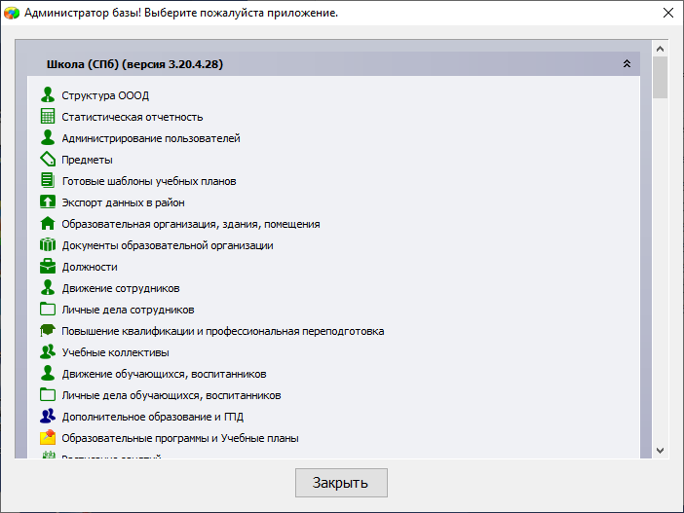
ИС «Параграф» Приложение
Информация ИС Параграф скомпанована в Приложениях
Окно выбора задач (приложений)
Приложение характеризуется
набором доступных объектов
и
допустимых действий

Slide 3
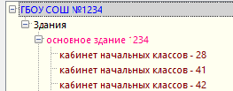
ИС «Параграф» Приложения
Приложение
Образовательная организация, здания, помещения
Образовательная организация
Доступные объекты:
Здания
Приложение
Документы образовательной организации
Помещения
Образовательная организация
Доступные объекты:
Документы ОООД

Slide 4
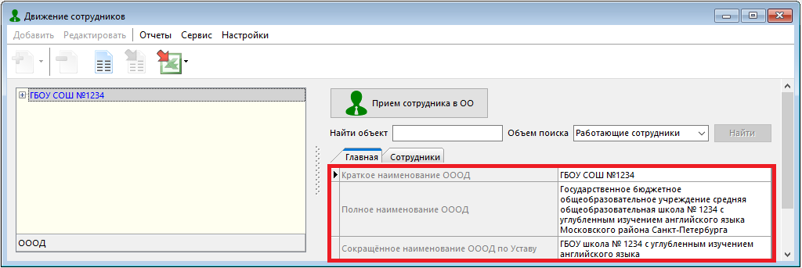
ИС «Параграф» Приложения
Основная информация об образовательной организации в режиме просмотра доступна практически во всех приложениях
Редактировать эти данные можно только в приложении «Образовательная организация, здания, помещения»

Slide 5
ИС «Параграф» Приложения
Приложение Должности
Доступные объекты ДОЛЖНОСТИ
ПРИЛОЖЕНИЯ Движение сотрудников и личные дела сотрудников
Доступные объекты Сотрудники ОООД
Допустимые действия: Операции кадрового учета прием, увольнение, перевод
Допустимые действия: работа с личными делами сотрудников

Slide 6
ИС «Параграф» Приложения
Приложение Учебные коллективы
Доступные объекты
Уровни образования
Этапы обучения
Учебные коллективы
ОООД
Обучающиеся
Допустимые действия
добавление, удаление, редактирование, изменение свойств
Доступна часть информации только для просмотра и получения отчетов

Slide 7
ИС «Параграф» Приложения
Приложения
Движение обучающихся
Личные дела обучающихся
Доступные объекты
Обучающиеся ОООД
Обучающиеся и Родственники
Допустимые действия
Ввод и редактирование основных данных
Операции движения: прием, выбытие, перевод
Работа с личными делами учащихся, ввод и редактирование информации о родителях

Slide 8
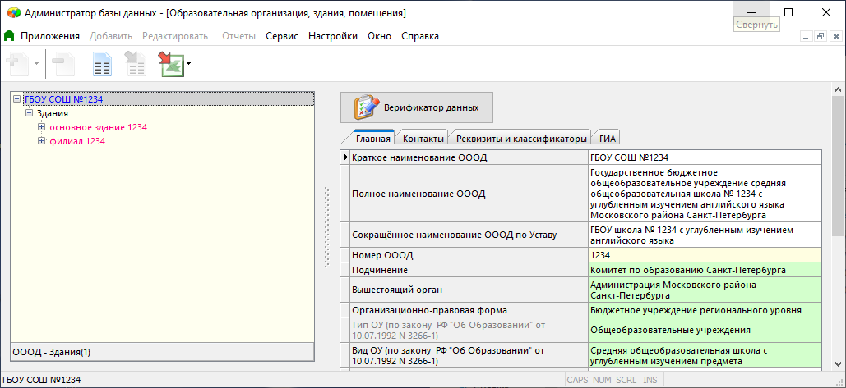
ИС «Параграф» Структура окна приложений
Основное меню
Панель инструментов
Карточка выделенного объекта
Дерево объектов

Slide 9
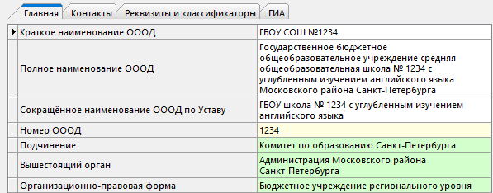
ИС «Параграф» Структура окна приложений
Корневой объект
Закладки страниц
Дерево объектов Подчиненные объекты
Карточка выделенного объекта

Slide 10
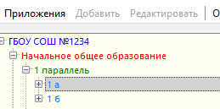
ИС «Параграф» Действия с объектами
Перед выполнением действия следует
выделить объект
Набор доступных действий зависит от выделенного объекта
Команды недоступны

Slide 11
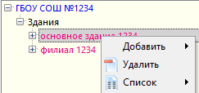
ИС «Параграф» Способы выполнения действий
Способы выполнения действий с объектами
Основное меню
Панель инструментов
Контекстное меню

Slide 12
ИС «Параграф»
состав данных

Slide 13
ИС «Параграф» данные об ОООД
Информация об образовательной организации, контактные данные, реквизиты ОООД
Информация о зданиях и помещениях ОООД
Информация о правоустанавливающих документах ОООД
Материально-технические и информационные ресурсы

Slide 14
ИС «Параграф» кадровый состав
Штатное расписание
Основные данные сотрудников
Должностная информация
Данные о полученном образовании
Данные о повышении квалификации и профессиональной переподготовке
Портфолио сотрудника

Slide 15
ИС «Параграф» обучающиеся и родители
Основные данные обучающихся
Данные о движении обучающихся
Формы обучения и получения образования
Сведения о выданных документах об образовании
Портфолио обучающихся
Сведения для ГИА и данные о назначении на экзамены
Информация о родителях
Информация о выдаче школьных карт

Slide 16
ИС «Параграф» учебная деятельность
Образовательные программы и учебные планы ОООД
Информация о выполнении учебных планов и рабочих программ
Данные о распределении обучающихся на группы учебного плана и потоки
Данные о текущей успеваемости и посещаемости
Информация об итоговой успеваемости
Информация об обеспеченности образовательного процесса

